Slide 1

Trigonometria e funções trigonométricas
Osciladores harmónicos e lei de Newton
O essencial

Slide 2

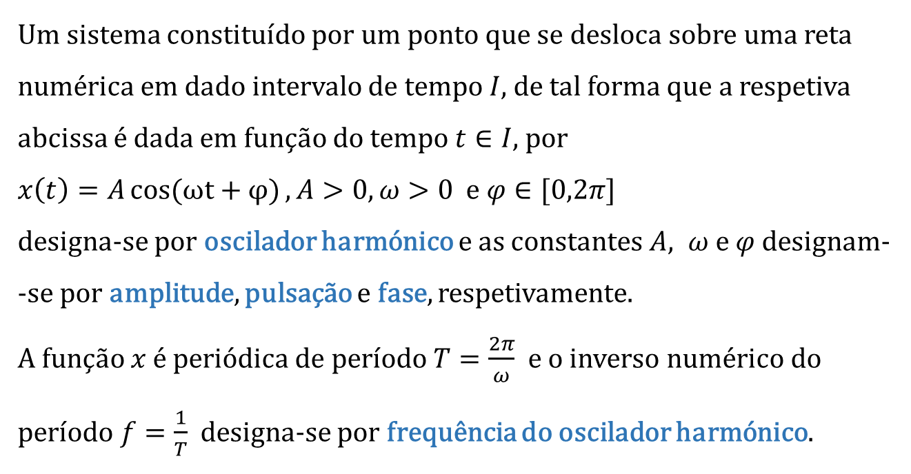
Oscilador harmónico
Um sistema constituído por um ponto que se desloca sobre uma reta numérica em dado intervalo de tempo $I$, de tal forma que a respetiva abcissa é dada em função do tempo $t∈I$, por
$x\left(t\right)=A\cos{(ωt+φ)}, A>0, ω>0$ e $φ∈[0,2π]$
designa-se por oscilador harmónico e as constantes $A, ω$e $φ$ designam-
-se por amplitude, pulsação e fase, respetivamente.
A função $x$ é periódica de período $T=\frac{2π}{ω}$ e o inverso numérico do período $f=\frac{1}{T}$ designa-se por frequência do oscilador harmónico.

Slide 3
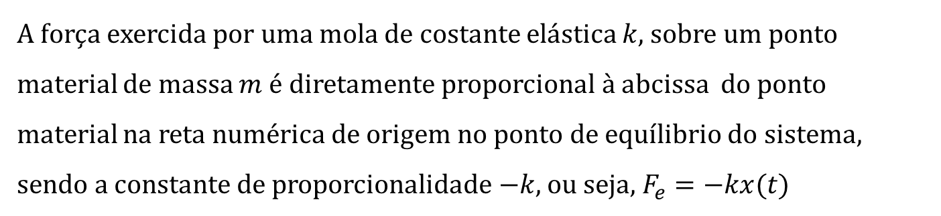
Lei de Hooke
A força exercida por uma mola de costante elástica $k$, sobre um ponto material de massa $m$ é diretamente proporcional à abcissa do ponto material na reta numérica de origem no ponto de equílibrio do sistema, sendo a constante de proporcionalidade $−k$, ou seja, $F_{e}=−kx(t)$

Slide 4

Segunda lei de Newton
A força a que um ponto material de massa $m>0$, em movimento, está sujeito, em cada instante, é diretamente proporcional à sua aceleração com constante de proporcionalidade $m$.

Slide 5
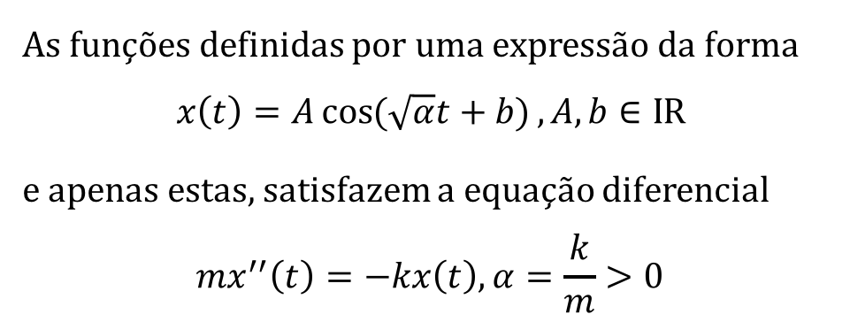
Equação de um oscilador harmónico envolvendo sistema massa-mola
As funções definidas por uma expressão da forma
$$x\left(t\right)=A\cos{(\sqrt{α}t+b)}, A, b∈IR$$
e apenas estas, satisfazem a equação diferencial
$${mx}^{′′}\left(t\right)=−kx\left(t\right), α=\frac{k}{m}>0$$

Slide 6
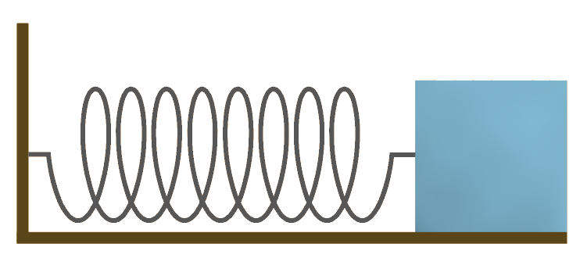
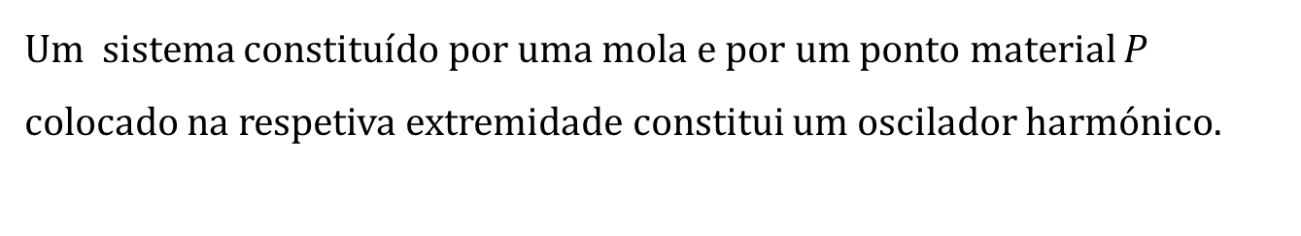
Oscilador harmónico físico
Um sistema constituído por uma mola e por um ponto material $P$ colocado na respetiva extremidade constitui um oscilador harmónico.

Slide 7
Oscilador harmónico físico

Slide 8
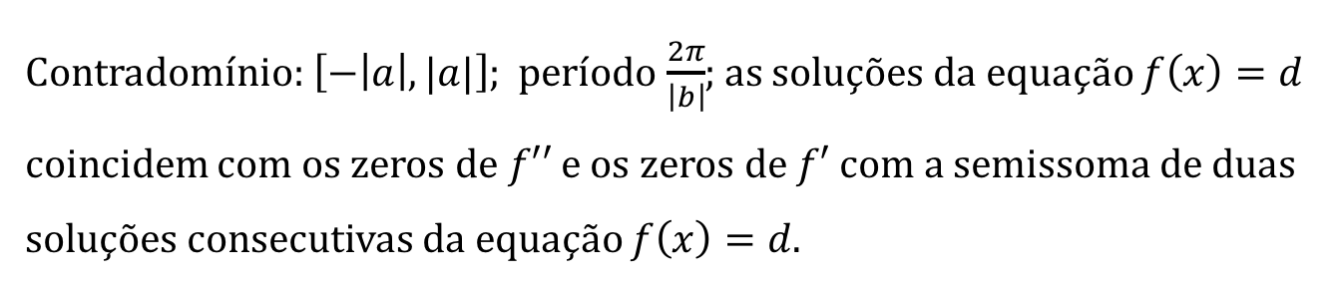
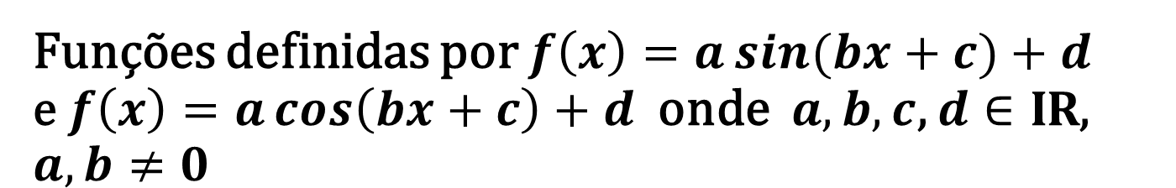
Funções definidas por $f\left(x\right)=a\sin{(bx+c)}+d$
e $f\left(x\right)=a\cos\left(bx+c\right)+d$ onde $a,b,c$, $d∈IR$, $a, b≠0$
Contradomínio: $\left[−\left|a\right|,|a|\right]$; período $\frac{2π}{\left|b\right|}$; as soluções da equação $f\left(x\right)=d$ coincidem com os zeros de $f′′$ e os zeros de $f′$ com a semissoma de duas soluções consecutivas da equação $f\left(x\right)=d$.

Slide 9
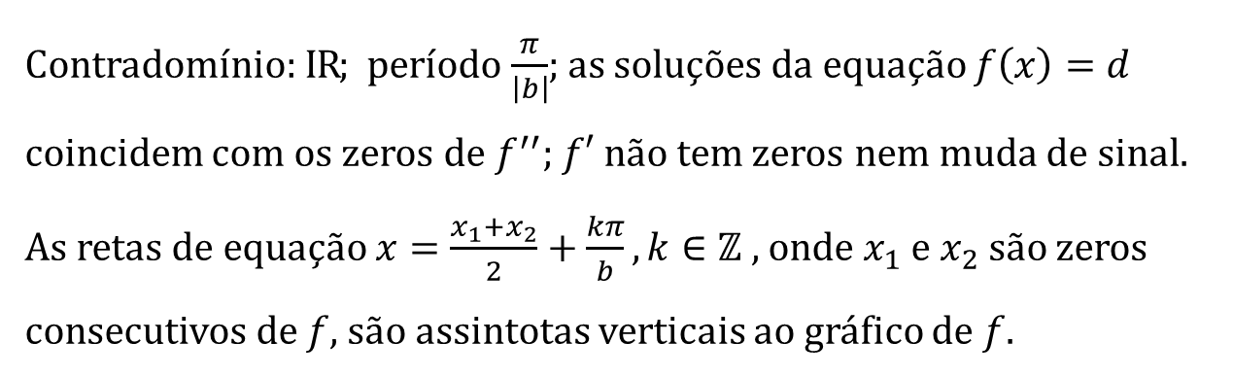
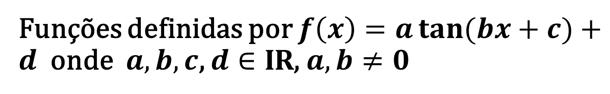
Funções definidas por $f\left(x\right)=a\tan{(bx+c)}+d$ onde $a,b,c$, $d∈IR$, $a, b≠0$
Contradomínio: $IR$; período $\frac{π}{\left|b\right|}$; as soluções da equação $f\left(x\right)=d$ coincidem com os zeros de $f^{′′};$ $f′$ não tem zeros nem muda de sinal. As retas de equação $x=\frac{x_{1}+x_{2}}{2}+\frac{kπ}{b}, k∈ℤ$, onde $x_{1}$ e $x_{2}$ são zeros consecutivos de $f$, são assintotas verticais ao gráfico de $f$.

